Slide 1
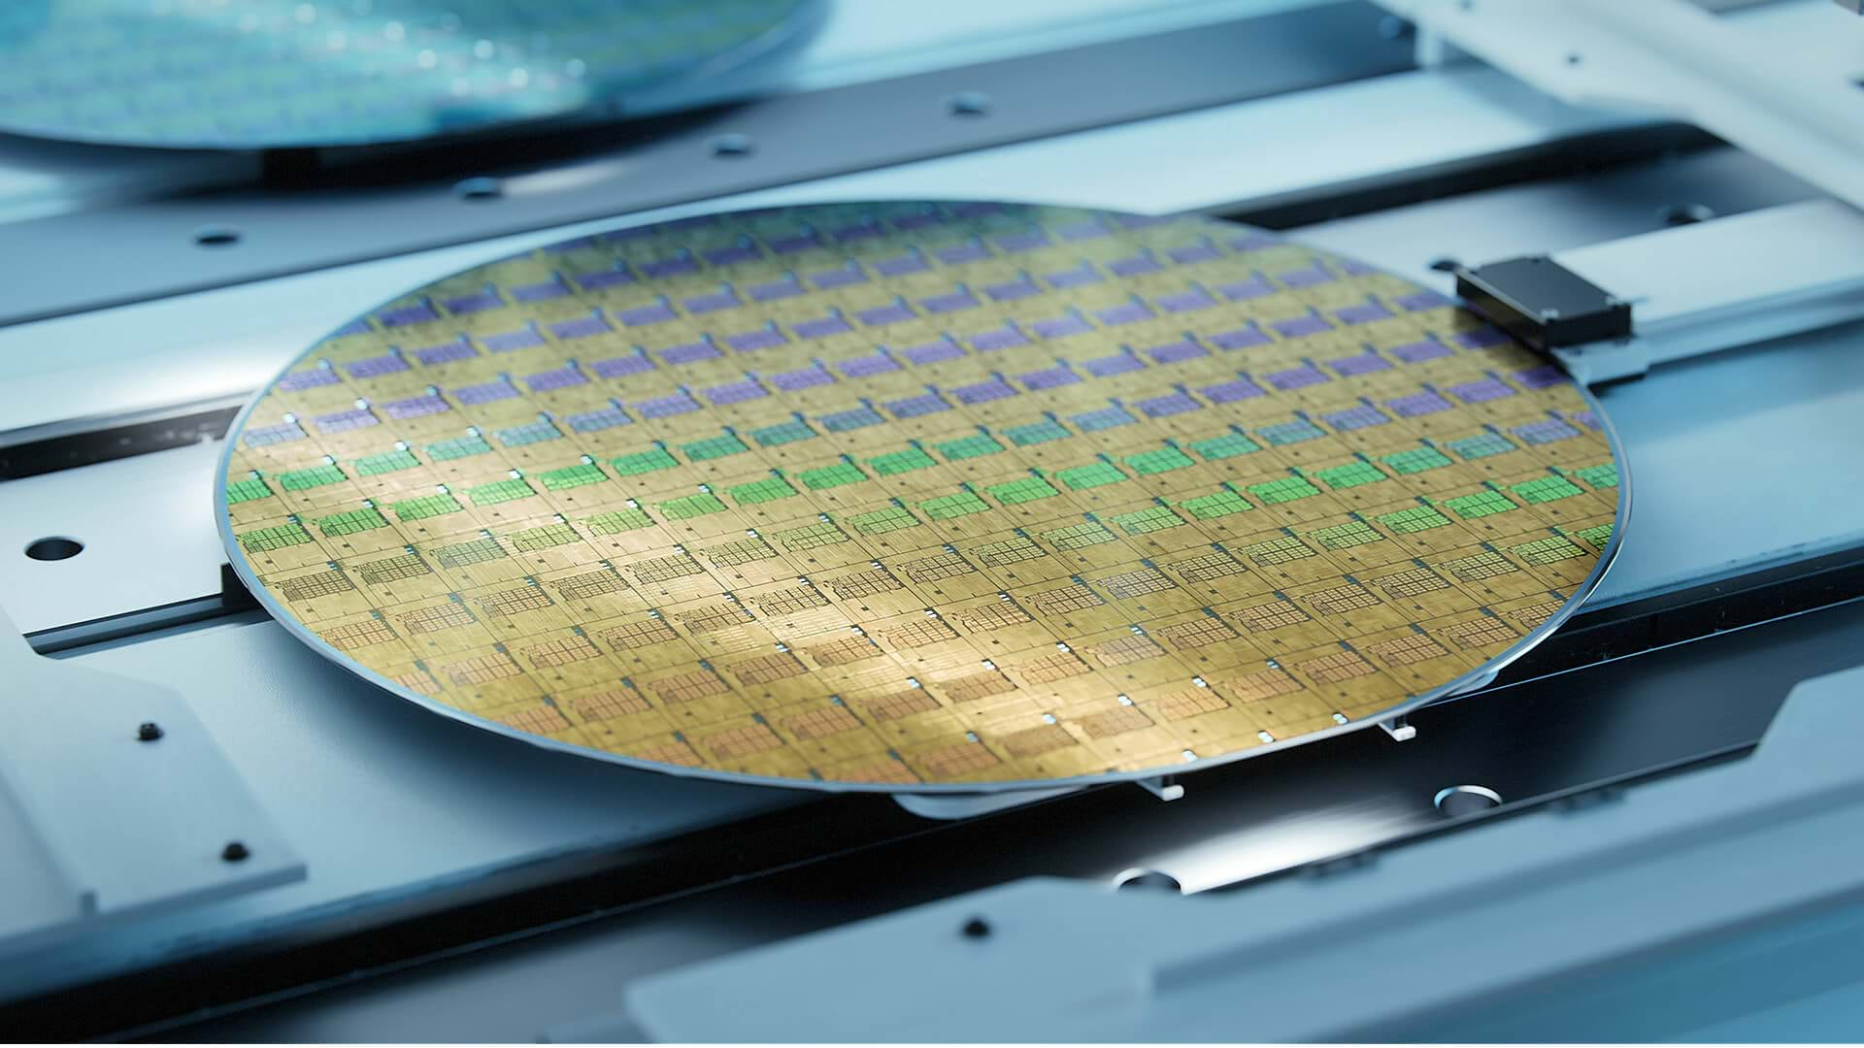
Long: ON Semiconductors
Moritz Baldauf, Christian Vorhauser

Slide 2
Unternehmensüberblick
Firmenüberblick
Aktieninformationen
On Semiconductors ist ein weltweit führender Halbleiter, Zulieferer und Hersteller von Elektronik-Chips
Das Unternehmen lässt sich in drei Betriebsbereiche einteilen: Power Solutions Group, Advanced Solutions Group und Intelligent Sensing Group
Die Hauptmärkte in welchen ON tätig ist, die Autoindustrie, Fertigungsindustrie und die restlichen Märkte wie: Cloud-Computing, 5G, Grafikarten
Ticker | ON
Date | 24/08/2023
Price (Dollar) | 89,96
Market Cap (Mrd. Dollar) | 38,851
52 Week High/Low (Dollar) | 111,35 - 54,93
EPS | 4,41
P/E Ratio | 20,5
Beta | 1,75
Geographische Aufteilung
Entwicklung der Aktie

Slide 3
Business Model Canvas
Hauptpartner
Digi-Key
Farnell
Chip one Stop
IBM
Hua Hong Semiconductor
Samsung
Hauptaktivitäten
Forschung und Entwicklung (R&D)
Produktion
Vertrieb & Marketing
Qualitätskontrolle
Fertigungsstätten
Forschungskapazitäten
Talent
Patente
Finanziellen Ressourcen
IT Infrastruktur
Brand Image
Energie sparende Halbleiter
Kosteneffizienz
Innovation
Qualität
Support
Value Proposition
Direktvertrieb
Webseite
Kundenservice (nach Verkauf)
Retail-Verkaufspartner
Online Plattformen
Direkt B2B verkauf
Kundenbeziehung
Automobilindustrie
Fertigung Industrie
Kommunikation
Haushalt
Rüstungsindustrie
Kundensegmente
Wichtige Resourcen
Kanäle
Kostenstruktur
Einkommensströme
Materialien
Produktionskosten
Logistikkosten
Verkauf
Lizenzgebühren
Services
R&D
Vertrieb & Marketing
Verwaltungskosten

Slide 4
Geschäftsbereiche
Advanced Solutions
Generiete $2,8Mrd. in Revenue
Bestandteile: Anwendungsspezifische Schaltungen, Elektronische Regler, Standard Logik Gatter
Power Solution
Generiert $4,2Mrd. in Revenue
Bestandteile: Analog Bauteile, Silicon Wafers, Signalverarbeitende Bauteile, Spannungs- und Stromregler
Advanced Solutions
34,1%
Power Solutions
50,5%
Intelligent Sensing
Generierte $1,2Mrd. In Revenue
Bestandteile: Aktuator Treiber, Bildsensoren, Lichtsensoren
Intelligent
Sensing
15,3%
% of Total Revenue

Slide 5
Historische Finanzwerte
Revenue ($Mio)
Marktkapitalisierung ($Mio)
Net Income ($Mio)
Net Income Marge

Slide 6
Net Present Value Model
Finanziellen predictions
FY (in MM) | 2021A | 2022A |  | 2023F | 2024F | 2025F | 2027F | 2030F
Revenue | 6739,8 | 8326,2 |  | 8108 | 9243,12 | 10537,16 | 13694,1 | 20288,4
Revenue Growth p.a. | 28% | 24% |  | -3% | 14% | 14% | 15% | 16%
Net Income | 1009,6 | 1902,2 |  | 2078 | 1848,62 | 2107,43 | 2738,82 | 4057,68
Net income Margin | 15% | 23% |  | 26% | 20% | 20% | 20% | 20%
Input Values
perpetuity Growth rate | 8%
10Y US Treasury Bill | 4,17%
Stock Beta | 1,75
Avg. Market Return | 10%
Cost of Equity (CAPM) | 14,37%
Cost of debt | 2,94%
WACC | 10,51%
Output Values
Market Cap | 47940
Shares Outstanding | 431,96
EPS | 9,39
PE Ratio | 11,81
Share Price | $110,98
Upside | 11%

Slide 7
Investment
Wir sprechen daher eine Kaufempfehlung für die ON Aktie aus
ON Semiconductor besticht dadurch, Teile der gesamten Value Chain in-house abzudecken und in einem schnell wachsenden, sowie an Bedeutung gewinnenden Markt zu agieren
Das Unternehmen verzeichnet ein starkes Umsatz- und Gewinnwachstum
Gerade in den letzten 3 Jahren herrscht durch den Boom im autonomen Fahren, AI und Industrie 4.0 größerer Bedarf
Charttechnisch ein anhaltender Aufwärtstrend, der von den fundamentalen Zahlen unterstützt wird
Weiters kann sich das Wachstum in einem vorteilhafterem Zinsumfeld verstärken und unsere Annahme einer Nettoeinkommensmarge ist mit 20% auf lange Sicht konservativ angesetzt.

Slide 8
Short: Goldman Sachs
Moritz Baldauf, Christian Vorhauser

Slide 9
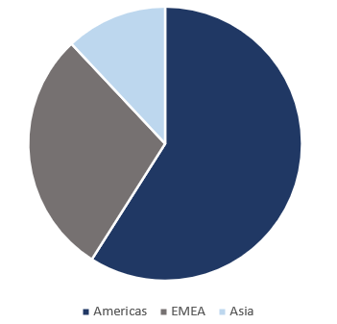
Unternehmensüberblick
Firmenüberblick
Aktieninformationen
Goldman Sachs ist eine weltweit führende Investment Bank, welche in 4 Hauptgeschäftsfeldern tätig ist:
Global Markets (52%), Wealth Management (20%), Asset Management (15%), Investment Banking (13%)
Hauptgeschäft in den USA, EMEA und Asien
Steigende Verluste aus dem Consumer Banking Segments, welches mit Verlust verkauft werden soll, somit auch Ende der Partnerschaft mit Apple
Ticker | GS
Date | 24/08/2023
Price (Dollar) | 319,96
Market Cap (Mrd. Dollar) | 114,5
52 Week High/Low (Dollar) | 278,75-389,58
EPS | 23,51
P/E Ratio | 13,97
Beta | 1,38
Geographische Aufteilung
Entwicklung der Aktie

Slide 10
https://businessmodelanalyst.com/goldman-sachs-business-model/
Business Model Canvas
Hauptpartner
Finanzinstitute, Technologie-Anbieter
Service-Anbieter
Regulatoren und staatliche Einrichtungen
Geschäftspartner und Non-Profits
Hauptaktivitäten
Investment Banking
Market Making
Asset und Wealth Management
Kreditvergabe
Value Proposition
Telefon, Email, Website
Persönliche Meetings, Video Konferenzen
Website und Social Media
Events, Meetings
Kundenbeziehung
Vermögende Privatkunden
Unternehmen
Finanzinstitutionen
Staatliche Einrichtungen
Kundensegmente
Unternehmen
M&A
Kapitalbeschaffung
Risk Management
Liquidität
Staatliche Kunden
Strategische Beratung
Fremdfinanzierung
Risikomanagement
Finanzinstitute
Liquidität
Marktzutritt
Forschung und Analyse
Wichtige Resourcen
HR, Technologie und Infrastruktur
Netzwerk und Partnerschaften
Finanzielle Resourcen
Marke Goldman Sachs
Kanäle
Kostenstruktur
Einkommensströme
Regulatorik und Compliance
Kompensation und Boni
Bürogebäude/Verwaltung
Gebühren
Zinserträge
Market Making
Tech-Dienstleistungen
Marketing und Werbung

Slide 11
Geschäftsbereiche
Wealth Management
Generierte $7,93 Mrd. In Revenue
Beratung in Finanzplanung, Anlageverwaltung und Bankgeschäfte. Zu den Kunden zählen Unternehmen, vermögende Privatkunden und Stiftungen.
Investment Banking
Generiert $5,15 Mrd. in Revenue
Bereitstellung einer breiten Palette an M&A Transaktionen (Unternehmenskauf und –verkauf, Ausgliederung, Übernahmen, grenzüberschreitend, …)
Investment
Banking
12,9%
Wealth
Management
19,9%
Assets Management
14,9%
Asset Management
Generiete $5,95 Mrd. in Revenue
Anlage- und Beratungsdienstleistungen für führende Pensions- und Staatsfonds, Stiftungen und weiteren. Mehr als 2 Billionen $ in AUM.
Global Markets
Generiert $20,64 Mrd. in Revenue
Betreibung der Märkte für festverzinste Produkte, Aktien, Rohstoffe, FX, vor allem für institutionelle Kunden (Unternehmen, Fonds, Finanzinstitute)
Global Markets
52,02%
% of Total Revenue

Slide 12
Historische Finanzwerte
Revenue ($Mio)
Marktkapitalisierung ($Mrd)
Net Income ($Mio)
Net Income Marge

Slide 13
Net Present Value Model
Finanziellen predictions
FY (in MM) | 2021A | 2022A |  | 2023F | 2024F | 2025F | 2027F | 2030F
Revenue | 52899 | 39687 |  | 39051,88 | 40613,95 | 42238,51 | 45685,18 | 51389,61
Revenue Growth p.a. | 33% | -25% |  | -2% | 4% | 4% | 4% | 4%
Net Income | 21665 | 11261 |  | 6667,86 | 10721,32 | 11150,17 | 12060,03 | 13565,89
Net income Margin | 15% | 23% |  | 17% | 26% | 26% | 26% | 26%
Input values
perpetuity Growth rate | 2,5%
10Y US Treasury Bill | 4,17%
Stock Beta | 1,38
Avg. Market Return | 10%
Cost of Equity | 12,21%
Cost of debt | 6,2%
WACC | 7,2%
Output
Market Cap (in MM) | 96.583,77
Shares Outstanding (in MM) | 358,1
EPS | 37,88
PE Ratio | 7,12
Share Price | $269,71
Downside | -16%

Slide 14
Investment
Wir sprechen daher eine Verkaufsempfehlung für die GS Aktie aus
Goldman Sachs hat in den letzten Jahren große Verluste durch das Consumer Banking Segment erlitten und wird durch dessen Verkauf auch wichtige Partnerschaften (wie Apple) verlieren.
Inflationsbereinigt kaum merkliches Umsatz- und Gewinnwachstum in den letzten 10 Jahren
Im Vergleich zur Konkurrenz am Aktienmarkt teuer bewertet
Derzeit geringerer Dealflow in gebührenlastigen Bereichen aufgrund einer abschwächenden Wirtschaft
Zudem erfolgte ein massiver Stellenabbau auch CIO Salisbury verlässt Goldman Sachs Anfang '24. Charttechnisch sehen wir eine Seitwärtsbewegung mit leichtem Abwärtstrend, der sich, unserer Meinung verstärken sollte, wenn keine positiven Änderungen die Bewertung rechtfertigen.

